Slide 1
Hacia una nueva relación entre profesionales sanitarios y familias de pacientes. Fundaciones y asociaciones.
Dª. Paloma Pastor Alfonso
paloma.pastor@fundacionsindano.com
www.fundacionsindano.com
7 de junio 2019

Slide 2
FUNDACIÓN SIN DAÑO
Somos una organización privada sin ánimo de lucro
Fecha creación 16 de febrero de 2017 ( Escritura de Constitución)
Inscrita en el registro de Fundaciones nº 2016
FINALIDAD
el desarrollo de la investigación y estudio de la prevención y tratamiento del daño cerebral sobrevenido, en especial en la edad infantil y juvenil,
la atención y ayuda a los afectados y sus familiares.
Barquillo 30 3º derecha puerta B
www.fundacionsindano.com
Tlf 607775593

Slide 3
PROFESIONALES SANITARIOS QUE TAMBIÉN SON PACIENTES O LO SERÁN ALGÚN DÍA
Todos en algún momento, somos, hemos sido o seremos pacientes o familiares de pacientes.
Todos hemos ido al médico de atención primaria, al pediatra con nuestros hijos o a consulta al hospital, a quirófano o a urgencias.
Todos nos sentimos identificados, la relación profesional sanitario -paciente nos afecta a todos, no es solo una cuestión de “médicos”.

Slide 4
El Doctor película estadounidense de 1991 dirigida por Randa Haines. Está basada en el libro del Dr. Edward Rosenbaum 1988, A Taste Of My Own Medicine.
Cuando un cirujano, (William Hurt), jefe de servicio de un hospital de San Francisco, es diagnosticado de un cáncer de laringe y atendido en su propio hospital. Aquí aprende en carne propia, la necesidad de empatía y la compasión que necesita el enfermo por parte de su médico, además de que sea un experto.
Reconoce que el paciente debe ser protagonista en esta situación para lo cual tiene derecho a conocer la verdad.
Es significativo su cambio de actitud cuando antes pregonaba que las funciones de un cirujano eran “diagnosticar, operar y salir”
“Doctores habéis dedicado mucho tiempo a aprender los nombres latinos de las enfermedades de vuestros pacientes, ahora vais a aprender algo más sencillo, que los pacientes tienen su nombre”

Slide 5
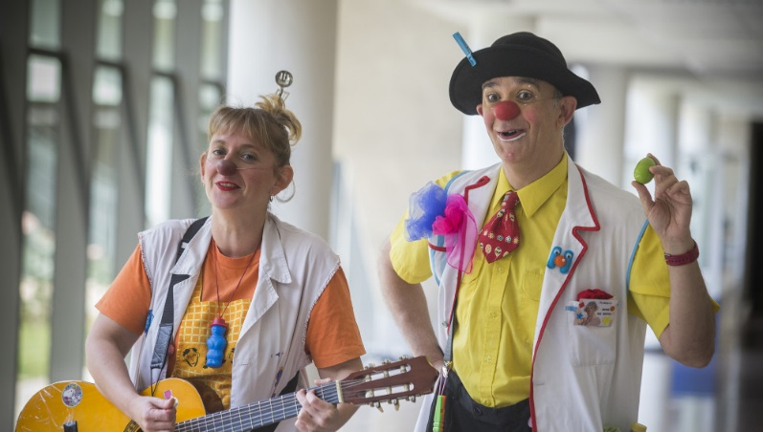
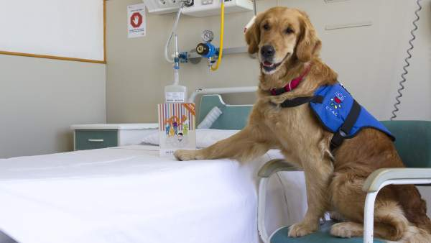
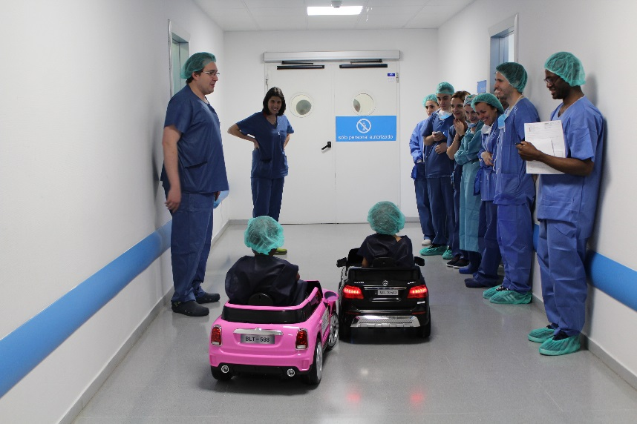
¿Qué es humanización?
Este termino tan manido, con el que se nos llena la boca (sobre todo a los políticos), nos vienen imágenes de perros en hospitales, payasos, musicoterapias, pinturas y entornos agradables, murales en las paredes…. Sobre todo ha empezado en las UCIP y entornos de oncopediátrica.
¿Pero es esto humanización? ¿O hay más cosas? Vamos a verlo…

Slide 6
Algo importante debe ser cuando se está intentando declarar Patrimonio Cultural Inmaterial de la Humanidad la relación médico-paciente.
El Ministerio de Cultura y el Consejo General de Colegios de Médicos (CGCOM) están promoviendo que la relación entre el médico y el paciente sea reconocida, como Patrimonio Cultural Inmaterial de la Humanidad por la Unesco.
El Patrimonio cultural inmaterial o Patrimonio cultural intangible forma parte de las declaraciones de la UNESCO para la salvaguardia del patrimonio cultural no tangible, conocido como oral o inmaterial (bailes, tipos de canciones, tradiciones, folclore, comidas, artesanías…)
Se trata, en definitiva, de defenderla de las amenazas a las que se encuentra sometida en la actualidad, derivadas de:
presiones administrativas
tecnológicas
económicas
políticas.

Slide 7
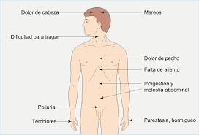
LOS PACIENTES COMO NÚCLEO DEL SISTEMA
Nuevo paradigma del sistema sanitario
LOS PACIENTES no son síntomas, no son casos clínicos interesantes, no son historias clínicas. SON PERSONAS. Tienen nombre y apellido, una vida
El paciente es el centro del sistema
Queremos por tanto, PACIENTES EXPERTOS, FORMADOS E INFORMADOS.

Slide 8
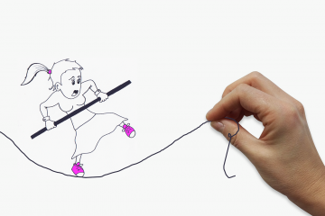
¿Cómo se sienten el paciente y su cuidador/a?
El paciente y el cuidador/a acuden al profesional médico con un sufrimiento, dolor, sospecha de enfermedad, malestar, temor, angustia, dudas, sensación de indefensión, sensación de debilidad, ponen su salud ( o la de su hijo) en manos de otra persona que no conocen, no les queda más remedio que confiar…
Se crea un estado de dependencia física y emocional hacia el profesional médico que tiene el conocimiento para determinar la gravedad y la forma de alivio de ese malestar.
El paciente precisa de un vinculo de confianza y de seguridad

Slide 9
¿Cómo se siente el profesional médico?
Tal y cómo está organizado actualmente nuestro sistema sanitario…
Falto de tiempo ( consultas de pocos minutos para atender a todos los pacientes)
Estresado/quemado laboralmente
Cansancio ( jornadas largas, guardias..)
Impaciente

Slide 10
La información/desinformación Doctor Google ¿Por qué de ese fenómeno?
Las consultas al doctor google son el pan nuestro de cada día.
Seis de cada 10 españoles utilizan internet para informarse sobre salud (Encuesta del Observatorio Nacional de las Telecomunicaciones y de la Sociedad de la Información (ONTSI).
para buscar síntomas propios o de algún familiar para averiguar qué les pasa.
Para buscar remedios
Y un alto porcentaje acaba convenciéndose erróneamente de que sufre una enfermedad gravísima. Son los cibercondriacos, los hipocondriacos de la Red.

Slide 11
Hábitos de consulta en Internet
Un estudio realizado en la Columbia Británica (Canada) 2016, reveló los hábitos de consulta en internet que tiene su población sobre temas relacionados con su salud, antes y después de acudir a su médico.
A este respecto, existen diferencias generacionales.
Los residentes de entre 18 y 34 años tienen una probabilidad significativamente mayor de consultar en línea antes de ver al médico (89 por ciento).
Los mayores de 55 años tienen más probabilidades de poner a prueba las recomendaciones de su médico después de su visita.
Por otro lado, el estudio poblacional explica que uno de cada seis pacientes (16 por ciento) reconoce que diagnosticaron o trataron una condición médica por su cuenta, sin consultar a un médico.

Slide 12
¿Cuantos de sus pacientes acudieron a consulta con un cuaderno con notas y preguntas?
El paciente llega a la consulta con listas de notas con preguntas para el médico. El paciente quiere INFORMACIÓN.
Normalmente son pacientes que han buscado en internet, han preguntado a familiares, han ido a otra consulta, tienen información previa, no siempre la correcta, que quieren contrastar con el médico.
Y toman apuntes, porque no siempre es fácil entender lo que te dice el médico y no quieres perderte nada

Slide 13
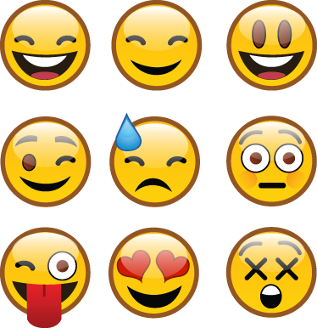
Comunicación/incomunicación
Comunicación verbal, demasiado rápida, muchas veces no es adaptada a alguien que no sabe de medicina. Lenguaje coloquial.
Si no se sabe aún-que nos lo digan.
Importancia de la comunicación no verbal, el tono, la mirada, el gesto, la sonrisa, la empatía en definitiva
En oncología se ha avanzado mucho en la forma de comunicar, de dar noticias de empatizar con el paciente y la familia.
¿Por qué esto no pasa en otros ámbitos? Lo queremos también en el ámbito de población pediátrica con daño neurológico, lo queremos en general.

Slide 14
La experiencia sanitaria del niño con daño neurológico, con discapacidad y su familia:
Características:
Atendidos por diversos especialistas
elevada comorbilidad
múltiples visitas al hospital a lo largo del año.
También requieren numerosas pruebas diagnósticas, así cómo extracciones en laboratorio, etc en intervalos de tiempo relativamente cortos. Algunas de estas pruebas requieren sedación, con lo que deben pasar por diferentes actuaciones anestésicas a lo largo del año
Consecuencias:
Altera la rutina familiar
el paciente se ausenta del centro escolar y de sus terapias
y los cuidadores de su puesto de trabajo.
.

Slide 15
Discapacidad intelectual
Han de ser tratadas con naturalidad y normalidad.
Tienen derecho a ser informados sobre los procedimientos médicos que se van a llevar a cabo y decidir si se quieren someter a ellos o no.
Se les debe explicar las cosas

Slide 16
Actualmente: ORGANIZACIÓN DEL SISTEMA ES VERTICAL. Coordinación de la información a cargo de la familia/cuidador/a
Situación actual:
No hay relación ni coordinación entre AP, AH y colegio
El pediatra o médico de AP no conoce bien la patología del menor, en muchos casos ni siquiera tiene acceso a su historia clínica hospitalaria, no tiene contacto con la enfermera escolar( en el caso de que el colegio la tuviera)
Es la familia, la cuidadora, la que ejerce de coordinadora de todos los elementos relacionados con la salud del niño o la niña, la que maneja la información entre los distintos profesionales médicos, AP, AH, Colegio
¿Qué hacen los cuidadores cuando hay un problema?------consultan directamente con el especialista---van al hospital o a urgencias.
A pesar de que para cualquier niño, y en particular para el niño con discapacidad (desafortunadamente habituado a estas visitas), supone un momento traumático, perciben como hostil el entorno sanitario, circunstancia que sus familiares sufren con angustia.

Slide 17
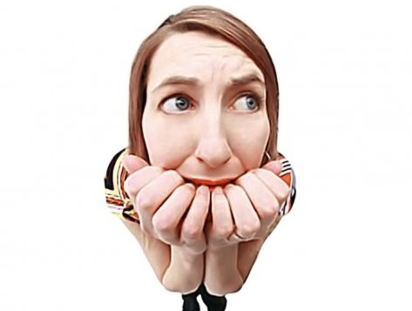
¿Cómo viven las familias esta situación? ¿La cuidadora?
Ante un nuevo evento, incertidumbre, surge la duda sobre cuándo es realmente necesario volver al hospital, consulta, urgencias…
Se convierten en terapeutas ( fisioterapeutas, logopedas, TO..)
Tienen que aprender el manejo de determinados dispositivos (traqueostomías, sondas de alimentación, soporte ventilatorio).
A menudo también tienen problemas para gestionar emocional y anímicamente la situación que les ha tocado vivir.
Síndrome del cuidador/a quemado
Olvida su vida, su salud, sus necesidades y vive angustiado y sobrepasado por la situación.

Slide 18
¿Qué debemos hacer para mejorar esta situación?
Es una labor ética y profesional dar respuesta a la realidad que viven estas familias en su relación con la sanidad.
DEBEMOS:
MEJORAR LOS FLUJOS DE INFORMACIÓN entre el entorno más inmediato del paciente y el sistema de salud
y dar UN PASO MÁS HACIA LA TRANSVERSALIDAD
e implementar una real HUMANIZACIÓN DE LA ACTUACIÓN cuyo objetivo sea el BIENESTAR del paciente y su familia.

Slide 19
1. Mejorar los flujos de comunicación.
PACIENTE:-AP-permitiría que la familia contacte cuando sea necesario resolver dudas o comentar incidencias en la evolución.
fomentar el uso del correo electrónico
el teléfono 24h
la videollamada
establecer diálogo web:
Para AP- hospital. se desarrollará la figura del especialista hospitalario de referencia y del especialista consultor para los pacientes incluidos en el nivel alto de riesgo.
E-consulta para los profesionales de primaria, la posibilidad de contactar con los especialistas del hospital.

Slide 20
1. Propuestas para mejorar la comunicación AH-paciente
AH-Paciente. La labor de continuidad asistencial.
Abrir vías de comunicación bidireccionales y fluidas en las que adoptar una actitud activa, así como proporcionar a la familia una plataforma de contacto eficaz.
Para prevenir complicaciones o su detección precoz, minimizarlas visitas presenciales, y facilitarlas de forma ágil cuando son necesarias
Enfermería de continuidad asistencial puede:
establecer contactos periódicos con las familias, para monitorizar aspectos consensuados en la consulta y para detectar síntomas y signos de alarma.
comunicar a primaria el plan conjunto establecido, y les hace partícipes del mismo, animándoles a contactar a través de la e-consulta siempre que lo estimen conveniente.

Slide 21
1. Aplicación de la revolución tecnológica al sistema sanitario. Sistemas de información y gestión de datos
ACCESIBILIDAD DE LA HISTORIA CLÍNICA ELECTRÓNICA
La Historia Clínica Electrónica debería ser el esqueleto virtual sobre el que se asienta la gestión de los datos del sistema sanitario.
Actualmente en muchos casos son herramientas poco ágiles y poco útiles para los fines necesarios.
Y sobre todo deben ser interoperables, accesibles desde AP desde todos los Centros de Salud.

Slide 22
CERRAR EL CÍRCULO. LA ESCUELA
Crear una red de comunicación con el entorno educativo (enfermera escolar) para cerrar el círculo con todos los ámbitos relacionados con la salud de estos pacientes.

Slide 23
2. Propuestas para mejorar la calidad de la asistencia sanitaria hospitalaria mediante un enfoque transversal:
El objetivo principal es mejorar la experiencia del paciente, en este caso del niño con daño neurológico y de su familia, en su relación con el sistema sanitario.
1. Minimizar en lo posible las visitas al hospital es siempre importante, pero en el caso de este colectivo se convierte en una necesidad y en el primero de nuestros objetivos.
2. Participación activa en salud
Queremos formar a los cuidadores en la gestión de la salud del paciente. Otorgar un rol activo a la familia, como proveedores de información para un correcto diagnóstico y como miembros del equipo terapéutico.

Slide 24
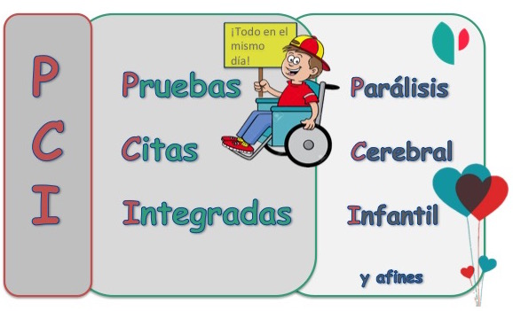
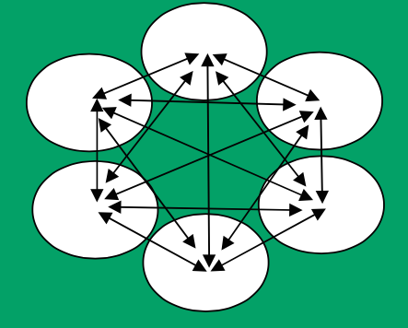
Dra. Carmen Mateos médica rehabilitadora Fundación Jimenez Díaz
Modelo transdisciplinar

Slide 25
2.1. Cómo reducir el número de visitas al CH y hacerlo de manera más eficaz: Modelo citas integradas
Todos los especialistas están físicamente en la misma sala, con una hora y media por paciente.
La experiencia es radicalmente mejor tanto para los pacientes como para los profesionales.
Se logra un enfoque verdaderamente integral así como la posibilidad para la familia de poder dialogar con todos los profesionales que tratan a su hijo.
En esta disposición a modo reunión de equipo desjerarquizada, se crea un ambiente de interacción con la familia y el paciente que ejemplifica la esencia de lo que perseguimos.

Slide 26
2.2 Cómo reducir el número de visitas al CH y hacerlo de manera más eficaz: Unidades transdisciplinares
Unidades de PCI
Unidades de DCA
Unidades de Neurorrehabilitación
Unidades de daño cerebral
Unidades de daño neurológico y enfermedades afines….
Equipo transdisciplinar
Médicos ( rehabilitadores, neuropediatras, traumatologos,…etc)
Terapeutas ( fisioterapeutas, TO, logopedas, NPS, psicólogo de familias..)

Slide 27
2.3. Participación activa en la salud. Formación de cuidadores. Escuelas de padres
Ejercicios domiciliarios
Crisis epilépticas
RCP y atragantamientos
Úlceras por presión
Disfagia, alimentación, dietética y nutrición
Manejo de dispositivos: sondas de gastrostomía, cánulas de traqueostomía,

Slide 28
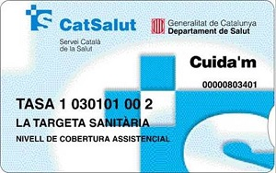
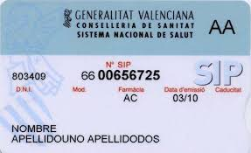
3. Propuestas que redundan en la humanización y la calidad de la asistencia sanitaria 3.1. Agendas inteligentes. Tarjeta sanitaria de atención preferente
Agendas inteligentes que, mediante el uso de un sistema de estratificación por variables sociales y clínicas (población pediátrica con discapacidad), otorgue al paciente un tiempo de consulta según su complejidad esperada, de modo que el cómputo total de la agenda de demanda no sea un número fijo de pacientes sino que varíe en función de la complejidad de los mismos.
La tarjeta de atención preferente procurará, en la medida en que la asistencia sanitaria lo permita en cada momento y situación, minimizar los tiempos de espera en la atención sanitaria en centros de salud, de especialidades, centros hospitalarios y servicios de urgencias.
Dicha tarjeta garantizará, en todo momento, el derecho de acompañamiento de estas personas por parte del cuidador o acompañante. Este derecho tan sólo podrá limitarse cuando su ejercicio perjudique u obstaculice de forma grave y evidente su tratamiento.
El ámbito de aplicación de la Tarjeta de Atención :Preferente podría ser personas con una discapacidad mayor del 33%, pacientes con Trastornos del espectro autista, pacientes con Alzheimer y otras demencias graves y pacientes que padezcan una enfermedad que suponga una pérdida total o muy grave de autonomía física o intelectual.
La valoración y reconocimiento de la condición de beneficiario se realizará por el facultativo de atención primaria que tenga asignado el paciente.

Slide 29
Propuestas que redundan en la humanización y la calidad de la asistencia sanitaria 3.2. Atención y hospitalización domiciliaria
La atención y hospitalización domiciliaria debe ser una prioridad en el manejo de los problemas de salud de la población, en especial de la población pediátrica
Redunda en el bienestar del niño
Para ello la coordinación entre la atención hospitalaria domiciliaria y la atención domiciliaria proporcionada desde atención primaria es esencial.
Necesaria la figura del gestor de casos.

Slide 30
Propuestas que redundan en la humanización y la calidad de la asistencia sanitaria 3.3 La eliminación de barreras, accesibilidad.
La accesibilidad entendida en sentido amplio, comprende distintas dimensiones. Desde la instalación de rampas para facilitar el acceso a personas con discapacidad física (accesibilidad física), accesibilidad sensorial y accesibilidad cognitiva.
La planificación en términos de accesibilidad global no ha de ser entendida como un gasto, sino como una inversión que humaniza y hace más grato el ámbito sanitario, al tiempo que permite no solo atender a las personas que presentan alguna diferencia, sino mejorar la atención global de todos los usuarios.

Slide 31
MECANISMOS DE PARTICIPACIÓN COMO GARANTE DE BUEN GOBIERNO.GOBERNANZA
La Gobernanza se define como “las interacciones y acuerdos entre gobernantes y gobernados, para generar oportunidades y solucionar los problemas de los ciudadanos, y para construir las instituciones y normas necesarias para generar esos cambios”.
Participación ciudadana en la toma de decisiones mediante iniciativas que permitan el acceso de los pacientes a las decisiones de sanidad.
COMITÉS DE PACIENTES
Comités de pacientes en cada centro hospitalario y su área de atención primaria con el objetivo de abordar las preocupaciones de los pacientes que serán representados de forma individual o mediante asociaciones.
Podrán crearse grupos de trabajo para desarrollar las iniciativas que sean pertinentes y ser elevadas al comité de dirección del centro hospitalario correspondiente
OBSERVATORIOS
Se regularán las figuras de los Observatorios para que sean herramientas de participación, supervisión y evaluación que actúen como nexo entre la Consejería, los profesionales y la sociedad civil implicada en los diferentes observatorios.

Slide 32
PROPUESTA FINAL: Efecto Lobby/ grupo de presión
Profesionales sanitarios, médicos, terapeutas, pacientes, familiares, asociaciones, fundaciones, todos juntos podemos ejercer fuerza para mejorar las cosas.
El sistema sanitario español tiene mucho en lo que mejorar y es labor de todos nosotros conseguirlo.

